Slide 1

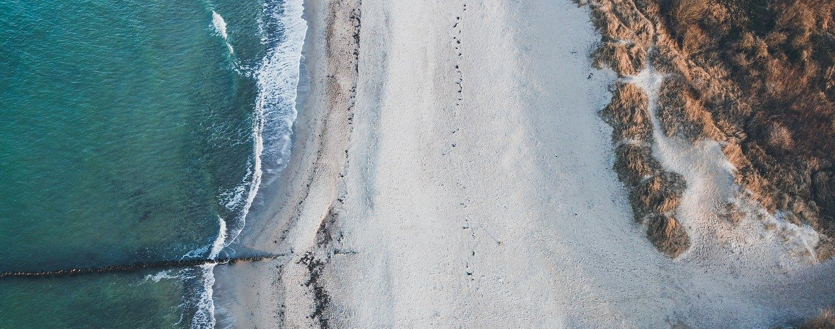
Die Nord- und Ostsee
Notes:
Begriff „Küste“ klären -> Küste = Meeresufer, unmittelbar ans Meer angrenzender Streifen des Festlandes

Slide 2

Hausaufgabe
Teilt die folgenden Materialien unter euch in der Gruppe auf:
eine kleine Wanne (Auflaufform)
eine kleine Gießkanne
ein Brettchen
Zahnstocher
Spielfiguren
Bringt die Materialien zu Freitag mit.

Slide 3
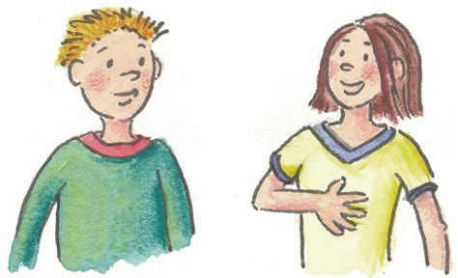
Lerntempo-duett
Bearbeite deine erste Aufgabe (Nord- und Ostsee).
Gehe zum Haltstellenschild, wenn du fertig bist.
Warte auf einen Partner, der den anderen Teil der Aufgabe bearbeitet hat.
Tauscht eure Arbeitsergebnisse aus.
Bearbeite die zweite Aufgabe (Ebbe und Flut).
Gehe zum Haltstellenschild und suche dir einen neuen Partner zum Austausch.

Slide 4


